Slide 1
Комплекс мер поддержки для сельскохозяйственных кооперативов и фермеров-членов сельскохозяйственных кооперативов
По состоянию на 04.06.2018г.
Москва, 2018 г.

Slide 2
Раздел 1.
Программы развития сельскохозяйственной кооперации и
Центры компетенций в сфере сельскохозяйственной кооперации
в субъектах РФ

Slide 3
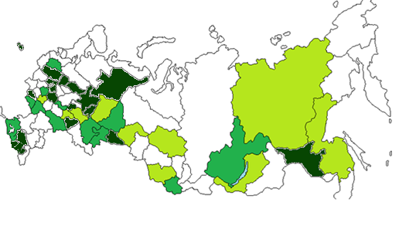
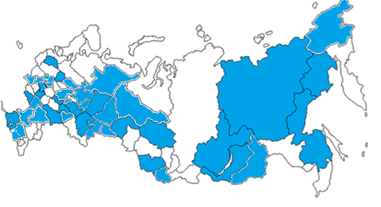
Центры компетенций в сфере сельскохозяйственной кооперации и программы развития сельскохозяйственной кооперации в субъектах РФ
46 субъектов РФ утвердили программы
48 субъектов РФ определили Центры компетенций (ЦК)
Край
Алтайский, Забайкальский, Краснодарский, Пермский, Ставропольский, Хабаровский
АО
Ханты-Мансийский, Чукотский
Край
Алтайский, Забайкальский, Камчатский, Краснодарский, Пермский, Ставропольский, Хабаровский
Область
Амурская, Архангельская, Белгородская, Владимирская, Воронежская, Иркутская, Калининградская, Кировская, Костромская, Курганская, Курская, Липецкая, Московская, Новгородская, Ростовская, Рязанская, Саратовская, Самарская, Свердловская, Тверская, Томская, Тульская, Тюменская, Ульяновская, Челябинская, Ярославская
Белгородская, Брянская, Владимирская, Волгоградская, Воронежская, Иркутская, Калужская, Кировская, Костромская, Курганская, Липецкая, Магаданская, Московская, Нижегородская, Новгородская, Ростовская, Саратовская, Самарская, Свердловская, Тверская, Томская, Тульская, Тюменская, Ульяновская, Челябинская, Ярославская
Область
Республика
Адыгея, Алтай, Башкортостан, Бурятия, Ингушетия, КБР, Коми, КЧР, Мордовия, Саха (Якутия), Татарстан, Удмуртская, Чеченская, Чувашская
Республика
Адыгея, Алтай, Башкортостан, Бурятия, Ингушетия, КБР, Коми, КЧР, Мордовия, Саха (Якутия), Татарстан, Удмуртская, Чувашская
Проведен анализ лучших практик управления системой развития сельскохозяйственной кооперации в субъектах РФ.
Подготовлены и утверждены проектным комитетом рекомендации по разработке программ развития сельскохозяйственной кооперации в субъектах РФ.
Программы включают следующие меры поддержки сельхозкооперации: законодательные, финансовые, организационные и информационно-консультационные, организация каналов сбыта с/х продукции.
ЦК оказывает информационно-консультационную и методологическую помощь сельскохозяйственным кооперативам.
АО «Корпорация «МСП» подготовлены методические рекомендации по определению положения «О центре компетенций в сфере с/х кооперации субъекта РФ».
Направления деятельности ЦК: организация и проведение сессий и семинаров, консультирование по использованию сервисов Портала Бизнес-навигатора МСП, помощь в составлении бизнес-плана, технико-экономического обоснования проекта и проч.

Slide 4
Отчет по разработке и утверждению программ развития сельскохозяйственной кооперации и определению центров компетенций (ЦК) в сфере сельскохозяйственной кооперации субъектами РФ
Рекомендуем установить следующий показатель эффективности деятельности ЦК
Интеграция КФХ и ЛПХ в сельскохозяйственный кооператив
Субъекты РФ, в которых…
Программа
Программа
Программа
ЦК
ЦК
ЦК
№ | Субъект РФ
1 | Алтайский край
2 | Белгородская область
3 | Владимирская область
4 | Воронежская область
5 | Забайкальский край
6 | Иркутская область
7 | КБР
8 | Кировская область
9 | Костромская область
10 | Краснодарский край
11 | Курганская область
12 | КЧР
13 | Липецкая область
14 | Московская область
№ | Субъект РФ
15 | Новгородская область
16 | Пермский край
17 | Республика Адыгея
18 | Республика Алтай
19 | Республика Башкортостан
20 | Республика Бурятия
21 | Республика Ингушетия
22 | Республика Коми
23 | Республика Мордовия
24 | Республика Саха (Якутия)
25 | Республика Татарстан
26 | Ростовская область
27 | Самарская область
№ | Субъект РФ
28 | Саратовская область
29 | Свердловская область
30 | Ставропольский край
31 | Тверская область
32 | Томская область
33 | Тульская область
34 | Тюменская область
35 | Удмуртская Республика
36 | Ульяновская область
37 | Хабаровский край
38 | Челябинская область
39 | Чувашская Республика
40 | Ярославская область
№ | Субъект РФ
1 | Брянская область
2 | Волгоградская область
3 | Калужская область
4 | Камчатский край
5 | Магаданская область
6 | Нижегородская область
7 | Ханты-Мансийский АО
8 | Чукотский АО
№ | Субъект РФ
1 | Амурская область
2 | Архангельская область
3 | Калининградская область
4 | Курская область
5 | Рязанская область
6 | Чеченская Республика
Легенда:
Утверждена программа, определен ЦК
Отсутствует программа и/ или ЦК; и/или находятся в процессе разработки, утверждения/ определения

Slide 5
Раздел 2.
Поддержка сельскохозяйственных кооперативов

Slide 6
Меры поддержки по жизненному циклу
Создание 0 - 6 мес.
Становление 6 - 12 мес.
Развитие 12 + мес.
Субъект РФ:
Региональные программы развития сельхозкооперации
Центры компетенций в сфере сельскохозяйственной кооперации
Государственные микрофинансовые организации (МФО)
Региональные гарантийные организации (РГО)
АО «Корпорация «МСП»
Сервисы Портала Бизнес-навигатора МСП
Гарантии АО «Корпорация «МСП»
Региональные лизинговые компании (лизинг)
АО «Росагролизинг» (лизинг)
АО «Россельхозбанк» (кредиты)
Субъект РФ:
Региональные программы развития сельхозкооперации
Центры компетенций в сфере сельскохозяйственной кооперации
Государственные микрофинансовые организации (МФО)
Региональные гарантийные организации (РГО)
АО «Корпорация «МСП»
Сервисы Портала Бизнес-навигатора МСП
Гарантии АО «Корпорация «МСП»
Региональные лизинговые компании (лизинг)
АО «Росагролизинг» (лизинг)
АО «Россельхозбанк» (кредиты)
АО «МСП Банк» (кредиты)
Субъект РФ:
Региональные программы
развития сельхозкооперации
Центры компетенций в сфере сельскохозяйственной кооперации
Государственные микрофинансовые организации (МФО)
Региональные гарантийные организации (РГО)
АО «Корпорация «МСП»
Сервисы Портала Бизнес-навигатора МСП
Гарантии АО «Корпорация «МСП»
Региональные лизинговые компании (лизинг)
АО «Росагролизинг» (лизинг)
АО «Россельхозбанк» (кредиты)
АО «МСП Банк» (кредиты)
Минсельхоз России (гранты на
развитие материально-технической базы)
ЖИЗНЕННЫЙ ЦИКЛ СЕЛЬХОЗКООПЕРАТИВА

Slide 7
Сельскохозяйственные кооперативы. Создание
Субъект РФ
Региональная программа развития сельхозкооперации
Центр компетенций
в сфере сельскохозяйственной кооперации
ПРЕДОСТАВЛЕНИЕ СУБСИДИЙ НА КОМПЕНСАЦИЮ ЗАТРАТ НА:
организацию и (или) вступления в кооператив,
проведение ревизий ревизионным союзом,
обслуживание расчетного счета кооператива,
закупку продукции в личных (подсобных) хозяйствах,
приобретение молодняка животных и птицы, корма,
приобретение семян, посадочного материала.
ИНФОРМАЦИОННО-КОСУЛЬТАЦИОННАЯ ПОДДЕРЖКА
Сессии и семинары по вопросам организации сельскохозяйственного кооператива;
Обучение по вопросам деятельности кооператива;
Помощь в подготовке учредительных документов;
Привлечение пользователей из числа сельхозкооперативов к регистрации на Портале Бизнес-навигатора МСП;
Консультирование по использованию сервисов Портала Бизнес-навигатора МСП;
Помощь в составлении бизнес-плана, технико-экономического обоснования проекта;
Консультации по мерам государственной поддержки и помощь в подготовке документов для их получения.
ОБУЧЕНИЕ
Проведение семинаров, тренингов, вебинаров для руководящих кадров сельскохозяйственных кооперативов;
Привлечение высших и средних образовательных учреждениями к реализации обучающих мероприятий по сельхозкооперации;
Разработка и реализация образовательных проектов.
ОРГАНИЗАЦИЯ РЫНКОВ СБЫТА
Проведение выставок, ярмарок;
Создание региональных онлайн ресурсов для реализации продукции местных сельхозкооперативов;
Организация взаимодействия с федеральными и региональными розничными сетями по обеспечению доступа в сети сельхозкооперативов.
Инфраструктура поддержки МСП
РЕГИОНАЛЬНЫЕ ГАРАНТИЙНЫЕ ОРГАНИЗАЦИИ (установление преференций для сельхозкооперативов)
МИКРОФИНАНСОВЫЕ ОРГАНИЗАЦИИ (разработка специального продукта для сельхозкооперативов)
Региональная программа развития инфраструктуры
Создание инженерной инфраструктуры
Создание дорожной инфраструктуры

Slide 8
Сельскохозяйственные кооперативы. Создание
Вид продукта | Размер | Срок | Ставка | Примечание
Федеральный лизинг сельхозтехники, технологического оборудования | Исходя из потребности лизингополучателя и его финансового состояния | до 10 лет | 3,5 % | Сельскохозяйственная техника и оборудование для проведения полевых работ, элеваторное оборудование Животноводческое оборудование Перерабатывающее оборудование Аванс– от 7% (при авансе от 20 % обеспечение не требуется)
Федеральный лизинг племенной продукции | Исходя из потребности лизингополучателя и его финансового состояния | до 7 лет | 1,5 % | Племенные животные (КРС, МРС, свиньи, олени, лошади, норки) Аванс– от 10% (при авансе от 20 % обеспечение не требуется)
Программа развития с/х кооперации | Исходя из потребности лизингополучателя и его финансового состояния | до 10 лет (соответствует сроку полезного использования имущества) | 1,5-3,5 % | Техника для машинно-технологических компаний Элеваторное оборудование Перерабатывающее оборудование Средства производства для обновления производственной базы кооперативных хозяйств Аванс – от 7% (при авансе от 15 % обеспечение не требуется)
Программа льготного лизинга оборудования для субъектов ИМП* | От 3 до 10 млн рублей (аванс от 10%) | от 13 до 84 месяцев | 6 % Российское оборудование 8 % иностранное оборудование | Лизингополучатель зарегистрирован в качестве сельскохозяйственного производственного кооператива или сельскохозяйственного потребительского кооператива не более 12 месяцев по состоянию на дату обращения в РЛК
Используются все виды обеспечения, предусмотренные ГК РФ, включая гарантии АО «Корпорация «МСП»
Росагролизинг
Региональные лизинговые компании
Возможно поручительство РГО
* Запуск программы льготного лизинга для сельхозкооперативов планируется в мае 2018г.

Slide 9
Сельскохозяйственные кооперативы. Создание
Вид продукта | Целевое назначение | Размер | Срок | Ставка | Особенности и преимущества
Специализи-рованный кредитный продукт для с/х кооперативов | Проведение сезонных работ, а также пополнение оборотных средств для финансирования иных текущих затрат | до 25 млн. рублей | до 1 года | от 1 до 5%* до 6,5%** годовых | Возможность кредитования вновь созданных кооперативов. Широкий перечень направлений целевого использования, с учетом отраслевой принадлежности СПК и СПоК. Оставшаяся часть обеспечения по кредиту – за счет залога ликвидного имущества.
 | Комплексное кредитование на условиях проектного финансирования на цели строительства цехов для приемки и переработки молока, в том числе приобретение земельного участка, техники, оборудования, пополнение оборотных средств |  | до 8 лет | от 1 до 5%* до 6,5%** годовых | Возможность кредитования вновь созданных кооперативов. Льготный период по погашению основного долга – до 24 месяцев. Участие собственными средствами (при наличии гранта) – от 10%. Оставшаяся часть обеспечения по кредиту – за счет залога ликвидного имущества.
 | Комплексное кредитование на условиях проектного финансирования на цели строительства объектов/ сооружений для хранения продукции (фруктохранилища, овощехранилища, зернохранилища), в том числе приобретение земельного участка, техники, оборудования, пополнение оборотных средств |  | до 8 лет | от 1 до 5%* до 6,5%** годовых | Возможность кредитования вновь созданных кооперативов. Льготный период по погашению основного долга – до 24 месяцев. Участие собственными средствами (при наличии гранта) – от 10%. Оставшаяся часть обеспечения по кредиту – за счет залога ликвидного имущества.
Россельхозбанк
Согарантия для с/х кооперативов АО «Корпорация «МСП» + РГО 75% от суммы кредита
* в рамках постановления Правительства РФ 1528 (программа льготного кредитования Минсельхоза России);
** в рамках постановления Правительства РФ 1706 (программа льготного кредитования Минэкономразвития РФ).

Slide 10
Сельскохозяйственные кооперативы. Становление 6 мес.
Вид продукта | Размер | Срок | Ставка | Примечание
Согарантия для с/х кооперативов | 75 % от суммы основного долга по кредиту | 184 мес. | 0,75 % от суммы гарантии | включен в Единый реестр субъектов МСП. распространяется на СКПК, СПоК или производственный кооператив. совместно с РГО.
Прямая гарантия для лизинга | 20 % от стоимости предмета лизинга, но не более 20 млн рублей | 60 мес. | 0,75 % от суммы гарантии | включен в Единый реестр субъектов МСП. авансовый платеж по лизингу – не менее 20 % от стоимости предмета лизинга. предмет лизинга – только оборудование и крупный рогатый скот специализированных мясных пород, выращенный в Российской Федерации в целях разведения.
Прямая гарантия для развития сельхозкооперации | 60% от суммы основного долга по кредиту | 12 мес. | 0,75 % от суммы гарантии | включен в Единый реестр субъектов МСП; для сельскохозяйственных кооперативов и их членов, осуществляющих производство и реализацию сельскохозяйственной продукции. не распространяется на СКПК.
Прямая гарантия для лизинга в сфере сельского хозяйства | 20 % от стоимости предмета лизинга, но не более 20 млн рублей | 84 мес. | 0,75 % от суммы гарантии | включен в Единый реестр субъектов МСП; предметом лизинга может выступать сельскохозяйственная техника, автотехника и оборудование, племенные животные и крупный рогатый скот специализированных мясных пород, выращенный в Российской Федерации в целях разведения; авансовый платеж по лизингу - не менее 15% от стоимости предмета лизинга.
Корпорация МСП
Программа льготного лизинга оборудования для субъектов ИМП* | От 3 до 10 млн рублей (аванс от 10%) | от 13 до 84 месяцев | 6 % российское оборудование 8 % иностранное оборудование | лизингополучатель зарегистрирован в качестве сельскохозяйственного производственного кооператива или сельскохозяйственного потребительского кооператива не более 12 месяцев по состоянию на дату обращения в РЛК
Региональные лизинговые
компании
* Запуск программы льготного лизинга для сельхозкооперативов планируется в мае 2018г.

Slide 11
Сельскохозяйственные кооперативы. Становление 6 мес.
Вид продукта | Целевое назначение | Размер | Срок | Ставка | Особенности и преимущества
Агросезон | На проведение сезонных работ | Исходя из потребности и фин. состояния заемщика | до 1 года | от 1 до 5%* до 6,5%** годовых | Залог недвижимого и движимого имущества, ТМЦ, гарантии и поручительства в рамках НГС. Возможность кредитования: СПоК (вновь созданных) и СПК (срок деятельности от 3-х месяцев).
Специализи-рованный кредитный продукт для с/х кооперативов | Проведение сезонных работ, а также пополнение оборотных средств для финансирования иных текущих затрат | до 25 млн. рублей | до 1 года | от 1 до 5%* до 6,5%** годовых | Возможность кредитования вновь созданных кооперативов. Широкий перечень направлений целевого использования, с учетом отраслевой принадлежности СПК и СПоК. Оставшаяся часть обеспечения по кредиту – за счет залога ликвидного имущества.
 | Комплексное кредитование на условиях проектного финансирования на цели строительства цехов для приемки и переработки молока, в том числе приобретение земельного участка, техники, оборудования, пополнение оборотных средств |  | до 8 лет | от 1 до 5%* до 6,5%** годовых | Возможность кредитования вновь созданных кооперативов. Льготный период по погашению основного долга – до 24 месяцев. Участие собственными средствами (при наличии гранта) – от 10%. Оставшаяся часть обеспечения по кредиту – за счет залога ликвидного имущества.
 | Комплексное кредитование на условиях проектного финансирования на цели строительства объектов/ сооружений для хранения продукции (фрукто-, овоще- и зернохранилища), в том числе приобретение земельного участка, техники, оборудования, пополнение оборотных средств |  | до 8 лет | от 1 до 5%* до 6,5%** годовых | Возможность кредитования вновь созданных кооперативов. Льготный период по погашению основного долга – до 24 месяцев. Оставшаяся часть обеспечения по кредиту – за счет залога ликвидного имущества. Участие собственными средствами (при наличии гранта) – от 10%.
Согарантия для с/х кооперативов АО «Корпорация «МСП» + РГО 75% от суммы кредита
Россельхозбанк
* в рамках постановления Правительства РФ 1528 (программа льготного кредитования Минсельхоза России);
** в рамках постановления Правительства РФ 1706 (программа льготного кредитования Минэкономразвития РФ).

Slide 12
Сельскохозяйственные кооперативы. Становление 6 мес.
Вид продукта | Размер | Срок | Ставка | Примечание
Кооперация пополнение оборотных средств | 1 млн - 10 млн рублей | до 1 года | 8,9% годовых для субъектов СБ 9,9% годовых - для субъектов МБ от 1 % годовых* | поручительство единоличного исполнительного органа субъекта МСП: председателя кооператива и директора (исполнит. директора) (при наличии), которое представляется на весь срок действия кредитного договора по всем денежным обязательствам Субъекта МСП, возникшим из кредитного договора; поручительство Агента или заклад векселя АО «МСП Банк» или поручительство РГО в объеме 20% от суммы кредита; Получатели: с/х производственные и потребительские кооперативы (за исключением кредитных) и фермерские хозяйства - члены СПоКов.
Кредитный кооператив** кредитный продукт для СКПК | 1 млн – 3 млн рублей для конечного заемщика (МСП) | От 6 до 12 мес (но не позднее срока возврата кредита по кредитному договору между АО «МСП Банк» и СКПК) | Обсуждается | Фин. и организационные критерии к Заемщику устанавливаются АО «МСП Банк». Заемщик: ЮЛ/ ИП – резидент РФ, член СКПК, срок деятельности с даты гос. регистрации до даты заключения договора займа не менее 6 мес. и др. Обеспечение: 1. Поручительство председателя кооператива и директора (при наличии) на весь срок действия кредитного договора по всем денежным обязательствам СКПК, возникшим из кредитного договора. 2. Залог прав (требований) по займам, предоставленным СКПК субъектам МСП за счет средств АО «МСП Банк», на сумму не менее суммы выдаваемой кредитной линии. 3. Залоговое обеспечение в объеме, не менее 70% от суммы кредита.
Прямая гарантия для развития сельхозкооперации АО «Корпорация «МСП» в объеме 60% от суммы кредита (залоговое обеспечение не требуется)
МСП Банк
Вид продукта | Размер | Срок | Ставка | Примечание
Программа обновления парка сельхозтехники Специальная программа для членов АККОР | Исходя из потребности лизингополучателя и его финансового состояния | до 10 лет Отсрочка 1-го платежа – 6 месяцев | 3,0 % 3,5% | Самоходная уборочная техника, Тракторы, Технологические комплексы (трактор + прицепное/навесное оборудование), Обеспечение не требуется.
 |  |  |  | Сельскохозяйственная техника и оборудование для проведения полевых работ, Племенные животные, Животноводческое оборудование, Обеспечение не требуется.
Росагролизинг
* в рамках Постановления Правительства РФ 1528 (программа льготного кредитования Минсельхоза России)
** продукт в процессе разработки; структура обеспечения может быть уточнена в случае создания нового гарантийного продукта АО «Корпорация «МСП» в рамках НГС

Slide 13
Сельскохозяйственные кооперативы. Развитие 12 мес.
Вид продукта | Целевое назначение | Размер | Срок | Ставка | Особенности и преимущества
Оборотное кредитование | На проведение сезонных работ; кредиты на пополнение оборотных средств, кредиты в форме «овердрафт» | Исходя из потребности и финансового состояния заемщика. Лимит овердрафта – до 50% оборотов | от 1 до 3 лет | от 1 до 5%* до 6,5%** годовых | Залог движимого и недвижимого имущества, ТМЦ, залог будущего урожая, поручительство, допускается предоставление необеспеченных и частично необеспеченных кредитов
Инвестиционное кредитование | На приобретение техники, оборудования, с/х животных, с/х земель. Строительство и модернизация производственных объектов в АПК | Исходя из потребности и финансового состояния заемщика | до 15 лет | от 1 до 5%* до 6,5%** годовых | Залог приобретаемого и иного ликвидного имущества, поручительство, допускается предоставление частично необеспеченных кредитов
Рефинансиро-вание | Рефинансирование кредитов, полученных на текущие и инвестиционные цели | Исходя из потребности и финансового состояния заемщика | до 10 лет | Определяется индивидуально | Залог движимого и недвижимого имущества, в том числе имущества, обремененного правом залога первоначального кредитора
Специализи-рованный кредитный продукт для с/х кооперативов | Проведение сезонных работ, пополнение оборотных средств для финансирования иных текущих затрат | до 50 млн. рублей | до 1 года | от 1 до 5%* до 6,5%** годовых | Предоставление залогового обеспечения не требуется (только согарантия и поручительство членов кооператива)
 | Приобретение основных средств: техники, в том числе б/у; оборудования; - земельных участков с/х назначения
 |  |  | до 8 лет | от 1 до 5%* до 6,5%** годовых | Предоставление залогового обеспечения не требуется. Отсрочка погашения основного до 24 месяцев. Бланк до 25%. Собственное участие заемщика за счет средств гранта.
Согарантия для с/х кооперативов АО «Корпорация «МСП» + РГО 75% от суммы кредита
Россельхозбанк
* в рамках постановления Правительства РФ 1528 (программа льготного кредитования Минсельхоза России);
** в рамках постановления Правительства РФ 1706 (программа льготного кредитования Минэкономразвития РФ).

Slide 14
Сельскохозяйственные кооперативы. Развитие 12 мес.
Гранты на развитие материально-технической базы сельскохозяйственного потребительского кооператива: на строительство, реконструкцию или модернизацию производственных объектов; на приобретение и монтаж оборудования и техники для производственных объектов, оснащения лабораторий производственного контроля качества и безопасности продукции; на приобретение специализированного транспорта; на уплату части взносов по договорам лизинга (не более 8 процентов общей стоимости предметов лизинга) | до 70 млн. рублей - до 60 % от суммы проекта – средства федерального бюджета - до 40 % от суммы проекта - собственные средства кооперативов, из них часть затрат (не более 20%) может быть обеспечена за счет средств субъекта РФ.
Минсельхоз
России
субсидирование
Вид продукта | Размер | Срок | Ставка | Примечание
ПРОГРАММА ЛОЯЛЬНОСТИ «НАДЕЖНЫЙ ПАРТНЕР» | Исходя из потребности лизингополучателя (аванс 10-15%) | до 10 лет (не более срока полезного использования) | 3,5 % | Лизингополучатели с действующими >1 года договорами и своевременностью оплаты лизинговых платежей > 90%. Обеспечение не требуется Периодичность оплаты – квартальная. Сельскохозяйственная техника и оборудование для проведения полевых работ
Росагролизинг
Программа льготного лизинга оборудования для субъектов ИМП* | От 5 до 200 млн рублей (аванс от 15%) | от 13 до 84 месяцев | 6 % российское оборудование 8 % иностранное оборудование | Лизингополучатель зарегистрирован в качестве сельскохозяйственного производственного кооператива или сельскохозяйственного потребительского кооператива более 12 месяцев по состоянию на дату обращения в РЛК
Региональные лизинговые
компании
Возможно поручительство РГО
* Запуск программы льготного лизинга для сельхозкооперативов планируется в мае 2018г.

Slide 15
Программа АО «Росагролизинг» по развитию сельхозкооперации
Развитие
Во исполнение поручения Президента Российской Федерации В.В. Путина от 05.12.2016 № пр-2346 (п. 12) АО «Росагролизинг» ведет активную работу, направленную на развитие сельхозкооперации.
ПРОГРАММА АО «РОСАГРОЛИЗИНГ» ПО РАЗВИТИЮ СЕЛЬХОЗКООПЕРАЦИИ
ОСНАЩЕНИЕ МАШИННО-ТЕХНОЛОГИЧЕСКИХ КОМПАНИЙ
ЛИЗИНГ ЭЛЕВАТОРНОГО ОБОРУДОВАНИЯ
ЛИЗИНГ ПЕРЕРАБАТЫВАЮЩЕГО ОБОРУДОВАНИЯ
ПОСТАВКА ВОСТРЕБОВАННЫХ ПРЕДМЕТОВ ЛИЗИНГА
ТЕХНИЧЕСКОЕ ОБЕСПЕЧЕНИЕ
ИНФРАСТРУКТУРА ХРАНЕНИЯ
ИНФРАСТРУКТУРА ПЕРЕРАБОТКИ
ПРОИЗВОДСТВЕННАЯ ИНФРАСТРУКТУРА
МТК способны оказывать весь спектр услуг по предпосевной обработке, севу и уборке урожая, а также транспортировке готовой сельхозпродукции
Элеваторы обеспечивают прием, доработку, сушку и сохранность зерна для реализации на наиболее
выгодных условиях
Развитие перерабатывающего
производства способствует
повышению уровня товарности и доходности кооперативов и фермеров
Для кооперативов доступен весь спектр сельскохозяйственной и
автомобильной техники,
животноводческого и
перерабатывающего оборудования, племенных животных, в том числе пушных
8 МТК
90 ТЫС.Т
24 ПРОЕКТА
ИСХОДЯ ИЗ СТОИМОСТИ ПРЕДМЕТОВ ЛИЗИНГА

Slide 16
Сельскохозяйственные кооперативы. Инфраструктура
Предоставление земельного участка для создания объекта агропарка, агропромпарка Обеспечение необходимой инфраструктуры (электроэнергия, тепло, водопровод, водоотведение, газ, подъездные пути)* Компенсация части затрат на инженерную инфраструктуры* Установление льготного режима налогообложения Субсидии*
Вид продукта | Размер | Срок | Ставка | Примечание
Прямая гарантия для агропромпарков | 50 % от суммы основного долга по кредиту | 184 мес. | 0,75 % от суммы гарантии | Заемщик - агропромпарк, созданный для размещения резидентов, занимающихся производством, хранением и переработкой сельхозпродукции; более 70% площадей земельных участков агропромпарка имеют статус земель сельскохозяйственного назначения
Агропарк инвестиционный | 3 млн - 500 млн рублей | до 7 лет | 8,9% годовых – для субъектов среднего бизнеса 9,9% годовых - для субъектов малого бизнеса от 1 % годовых** | сельскохозяйственный кооператив, соответствующий требованиям 209-ФЗ или осуществление/планирование осуществления деятельности в качестве управляющей компании агроиндустриальных парков
Субъекты РФ
Корпорация МСП
МСП Банк
* при наличии региональных программ
** в рамках Постановления Правительства РФ 1528 (программа льготного кредитования Минсельхоза России)

Slide 17
Сельскохозяйственные кооперативы. Расширение сбыта
Бизнес-навигатор МСП
Онлайн-платформа для сельхозкооперации
Сервис ПОТОК – создание сайта сельхозкооператива в сети Интернет
Информация о действующих торговых точках для сбыта продукции
Информация о магазинах системы Центросоюза Российской Федерации
Информация о помещениях для открытия собственной сети магазинов
Размещение объявлений о реализации с/х продукции
Закупки крупнейших заказчиков
В соответствии с постановлением Правительства РФ от 11.12.2014 № 1352 установлена обязанность для крупнейших заказчиков обеспечить годовой объем закупок у субъектов МСП
Бизнес-навигатор МСП – наличие информации о закупках крупнейших заказчиков
Корпорация
МСП
Сеть «Кооперативных многофункциональных рынков-магазинов»: 3 пилотных региона – Псковская, Ульяновская и Архангельская области
Проект «Мультисервисный офис». Проект реализуется Центросоюзом Российской Федерации совместно с ПАО «Сбербанк России»
Оптово-распределительные центры потребительской кооперации. Срок реализации – 1 год
Проект «Электронная торговля». Включает 3 модели торговли по электронным каналам: электронные терминалы заказа, каталожная торговля, пункт выдачи интернет-заказа
Возрождение и развитие кооперативной торговли в г. Москва и г. Санкт-Петербург
Каналы расширения сбыта
Вид продукта | Размер | Срок | Ставка | Примечание
Согарантия для экспортеров | 75 % от суммы основного долга по кредиту | 184 мес. | 0,75 % от суммы гарантии | включен в Единый реестр субъектов МСП; экспортеры или производители сельскохозяйственной продукции и продовольствия, заключившие с экспортером договор, предусматривающий реализацию сельскохозяйственной продукции и продовольствия
Предэкспорт пополнение оборотных средств | 3 млн - 500 млн рублей | до 1 года | 8,9% годовых – для субъектов СБ 9,9% годовых - для субъектов МБ от 1 % годовых* | включен в Единый реестр субъектов МСП сельскохозяйственный производственный или портебительский кооператив, соответствующий требованиям 209-ФЗ; срок деятельности от 6 мес. контракт на экспортную поставку
Совместно с Росэксимбанк и иными банками-партнерами
МСП Банк
* в рамках Постановления Правительства РФ 1528 (программа льготного кредитования Минсельхоза России)

Slide 18
Сельскохозяйственные кооперативы. Закупки крупнейших заказчиков у субъектов МСП.
Расширение сбыта
В 2018 году:
184 заказчиками запланирована закупка сельхозпродукции
на общую сумму 18,71 млрд рублей, из которых 131 заказчиками закупка только среди субъектов МСП - на сумму 10,64 млрд рублей
ТОП-5 лидеров регионов
по месту поставки с/х продукции
(по данным планов)
ТОП-5 лидеров заказчиков
по закупке с/х продукции
(по данным планов)
Свердловская область
5 млрд рублей
ОАО «Ирбитский молочный завод» 3,6 млрд рублей
Краснодарский край
3,1 млрд рублей
ПАО «Новороссийский комбинат хлебопродуктов» 3,3 млрд рублей
Республика Татарстан
1,9 млрд рублей
АО «Татспиртпром» (1,5 млрд рублей)
Воронежская область
1,4 млрд рублей
ОАО «Птицефабрика «Боровская имени А.А. Созонова»
1,2 млрд рублей
ОАО «Бутурлиновский мелькомбинат» 1,3 млрд рублей
Республика
Башкортостан
1,2 млрд рублей
В 2017 году обеспечен:
504,78 млн руб. –
объем закупок
прирост на 7,3%
(на 34,58 млн рублей)
68 поставщиков – сельхозкооперативов
прирост в 4,5 раза
(на 53 поставщика)
122 заключенных
договора
прирост в 7,2 раза
(на 105 договоров)

Slide 19
Раздел 3.
Сервисы Портала Бизнес-навигатора МСП

Slide 20
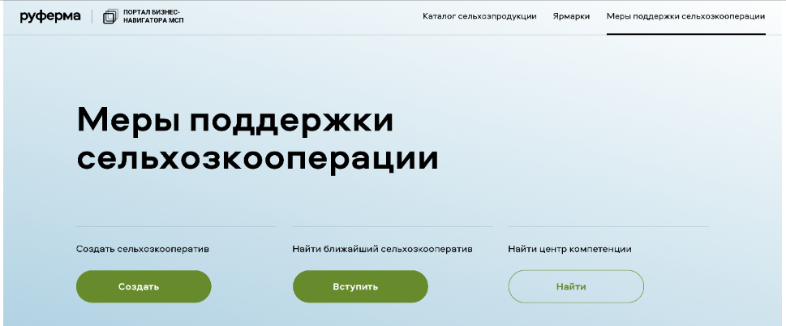
Сельскохозяйственные кооперативы. Сервисы Портала Бизнес-навигатора МСП
Создание и развитие
Корпорация МСП
Навигатор по мерам поддержки сельхозкооперации AGRO-COOP.RU
Содержит информацию о доступных действующим сельскохозяйственным кооперативам мерах кредитно-гарантийной, лизинговой поддержки,
возможностях продвижения своей продукции в Интернете и получения доступа к закупкам крупнейших заказчиков,
а также раскрывает для потенциальных участников cельхозкооперации из числа КФХ и ЛПХ дополнительные возможности интеграции через создание новых и вступление в действующие сельхозкооперативы

Slide 21
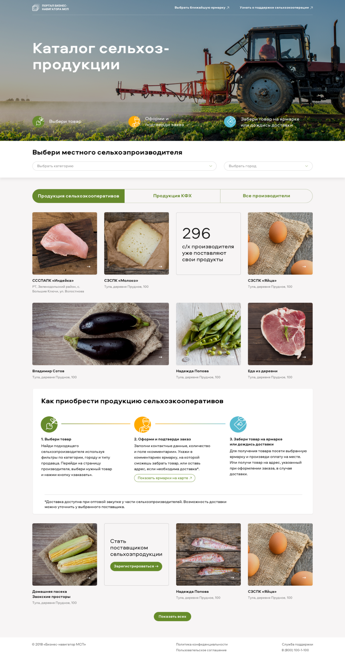
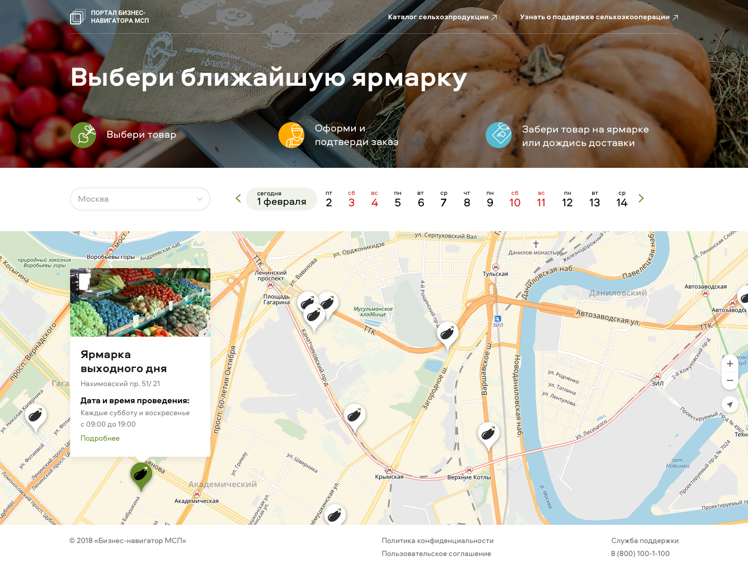
Сельскохозяйственные кооперативы. Сервисы Портала Бизнес-навигатора МСП
Расширение сбыта
Онлайн-каталог сельхозпродукции RUFERMA.RU

Slide 22
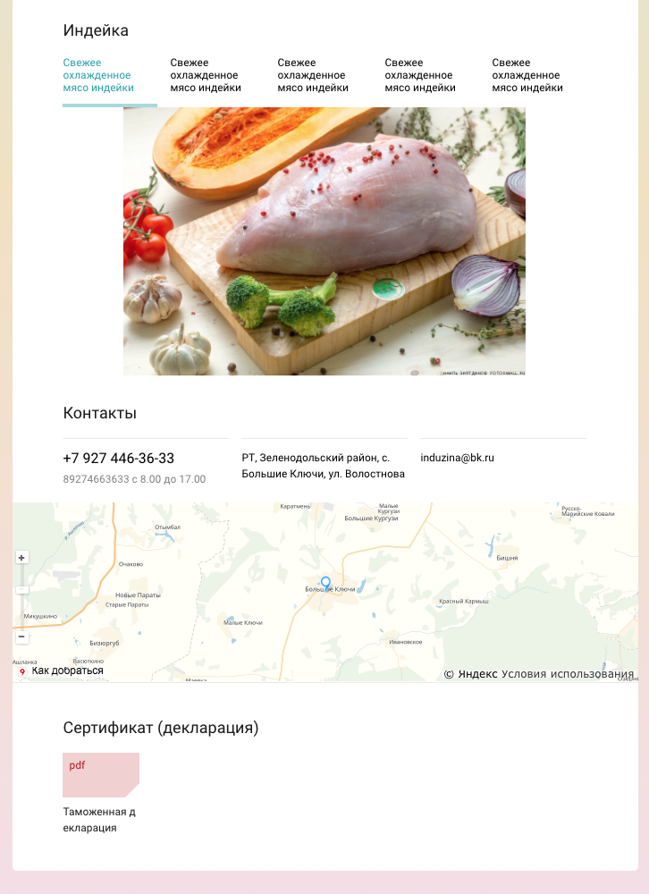
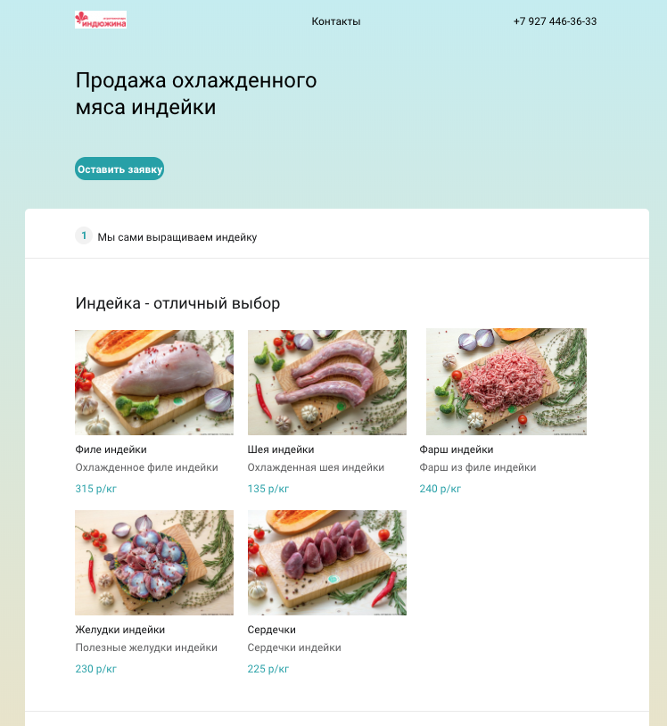
Сельскохозяйственные кооперативы. Сервисы Портала Бизнес-навигатора МСП
Расширение сбыта
Создание сайта сельхозкооператива в сети Интернет на базе сервиса «Поток»

Slide 23
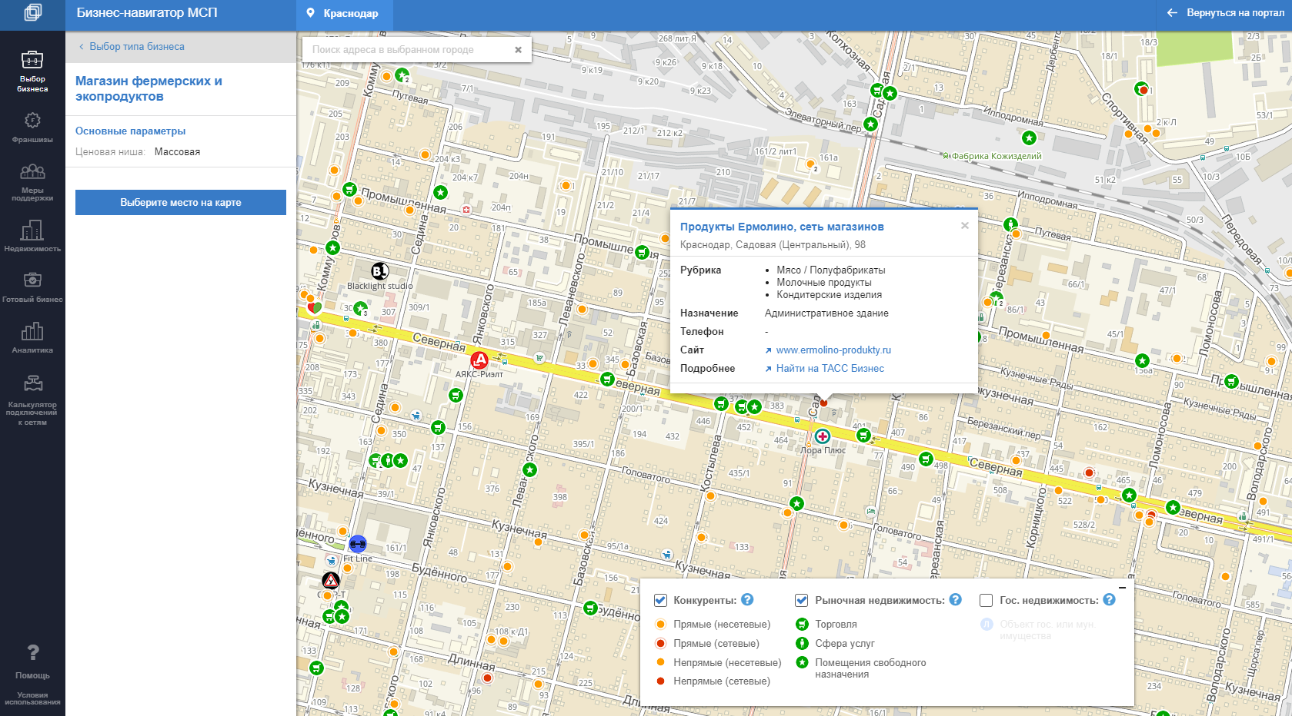
Сельскохозяйственные кооперативы. Сервисы Портала Бизнес-навигатора МСП
Расширение сбыта
Информация о действующих торговых точках для сбыта продукции в Бизнес-навигаторе МСП

Slide 24
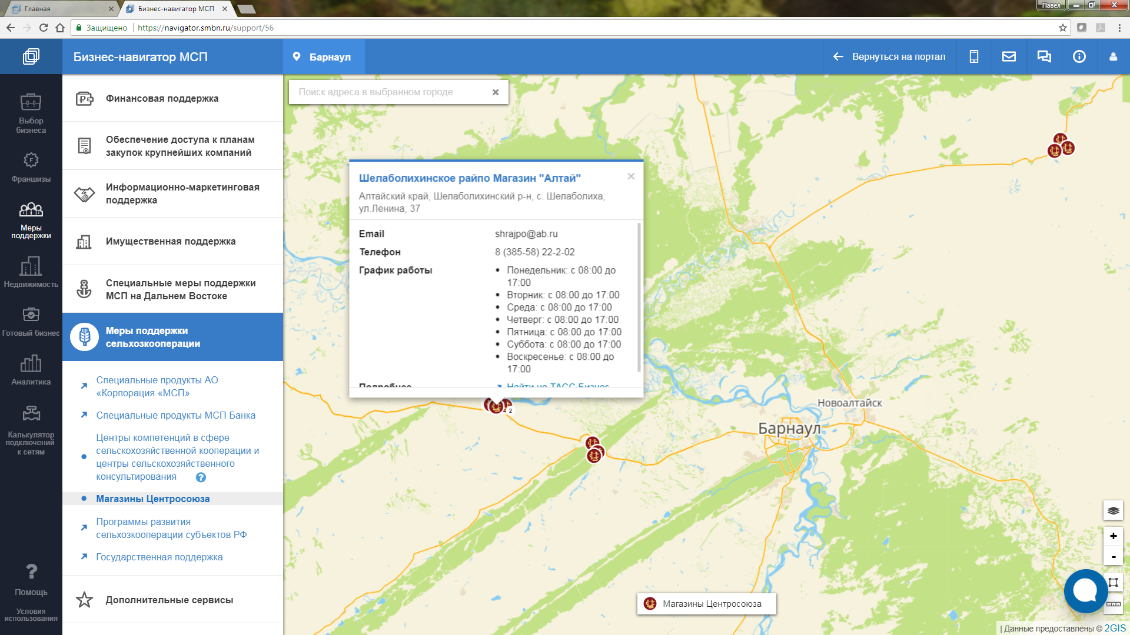
Сельскохозяйственные кооперативы. Сервисы Портала Бизнес-навигатора МСП
Расширение сбыта
Информация о магазинах системы Центросоюза Российской Федерации, расположенных в населенных пунктах с численностью населения более 2 тысяч человек, в Бизнес-навигаторе МСП

Slide 25
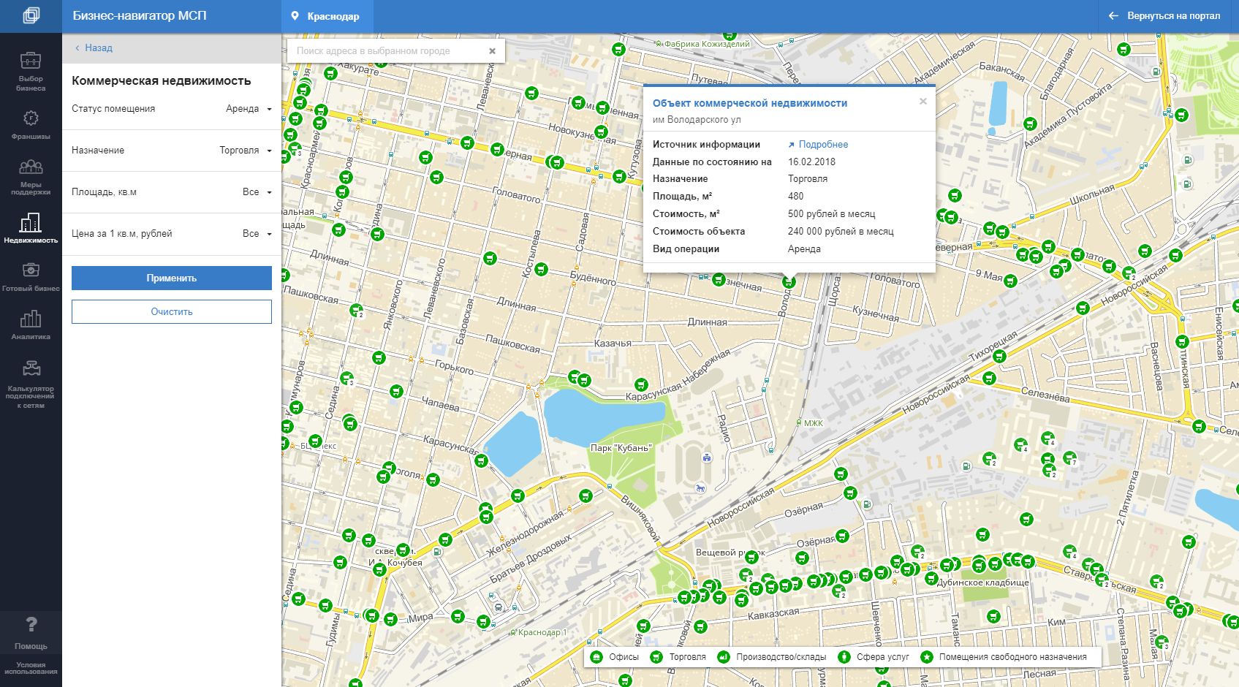
Сельскохозяйственные кооперативы. Сервисы Портала Бизнес-навигатора МСП
Расширение сбыта
Информация о помещениях для открытия собственной сети магазинов в Бизнес-навигаторе МСП

Slide 26
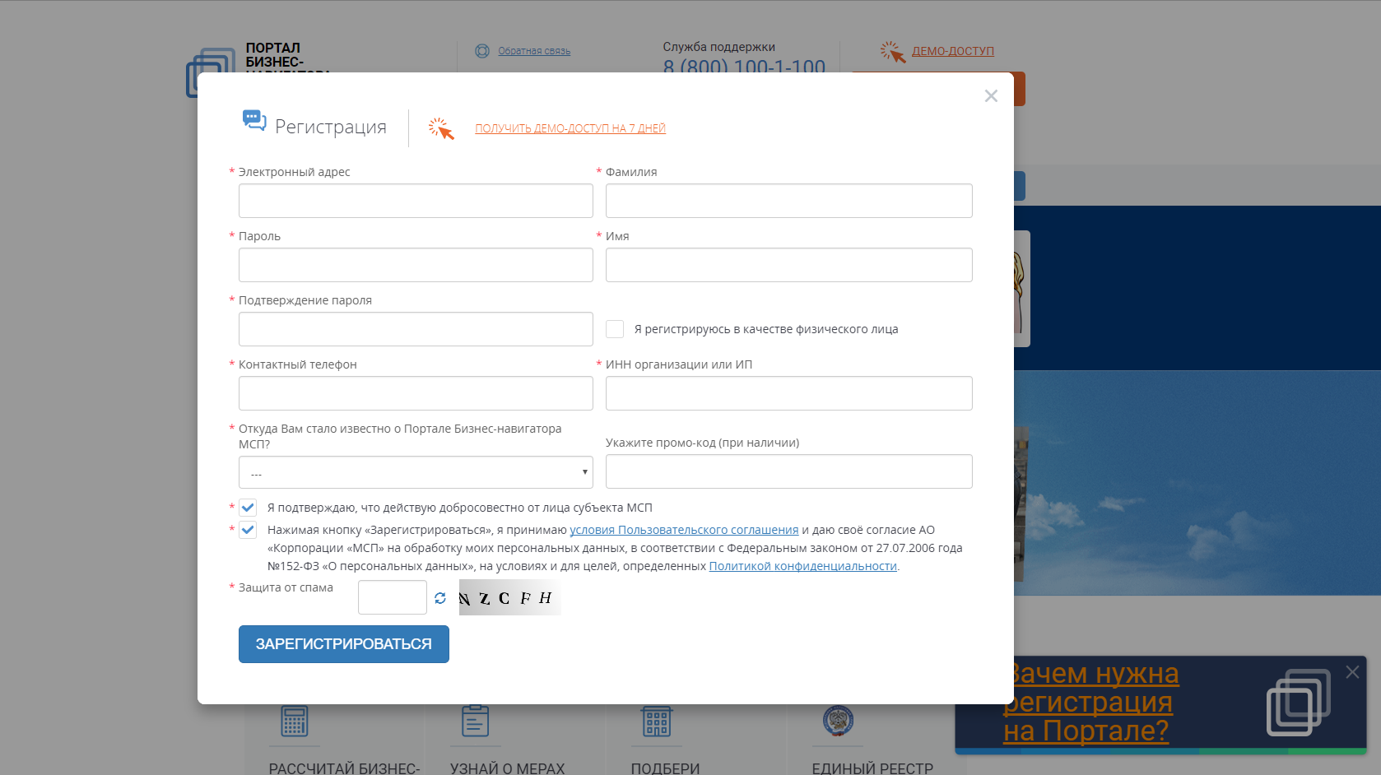
Сельскохозяйственные кооперативы. Сервисы Портала Бизнес-навигатора МСП
Все сервисы Портала Бизнес-навигатора МСП для сельскохозяйственных кооперативов являются бесплатными. Доступ к их использованию предоставляется после прохождения регистрации на Портале по адресу www.smbn.ru

Slide 27
Раздел 4.
Поддержка крестьянских
(фермерских) хозяйств

Slide 28
Крестьянские (фермерские) хозяйства
Вид продукта | Размер | Срок освоения гранта | Примечание
Грант начинающему фермеру | 3 млн рублей | 18 месяцев | Для разведения крупного рогатого скота мясного или молочного направлений в расчете на 1 КФХ. Размер не более 90% затрат, 10% - собственные средства фермеров.
 |  |  | Для ведения иных видов деятельности. Размер не более 90 процентов затрат, 10% - собственные средства фермеров.
 | 1,5 млн рублей
Грант на развитие семейной животноводческой фермы | 30 млн рублей | 24 месяца | Для разведения крупного рогатого скота мясного или молочного направлений в расчете на 1 КФХ. Размер не более 60 % затрат, 40% - собственные средства фермеров, из них часть затрат (не более 20% ) может быть обеспечена за счет средств субъекта РФ.
 |  |  | Для развития иных подотраслей животноводства. Размер не более 60 % затрат, 40% - собственные средства фермеров, из них часть затрат (не более 20% ) может быть обеспечена за счет средств субъекта РФ.
 | 21,6 млн рублей
Минсельхоз
России
субсидирование
Субсидии в сфере: 1. Животноводства. В рамках реализации механизма льготного кредитования по инвестиционным и краткосрочным кредитам. На возмещение части прямых понесенных затрат на создание и модернизацию объектов АПК. На повышение продуктивности в молочном скотоводстве. На поддержку развития социально значимых отраслей – овцеводства и козоводства, оленеводства и т.п. – в рамках «единой» субсидии. 2. Растениеводства. Производителям сельхозтехники с целью снижения ее стоимости для сельхозтоваропроизводителей. На оказание несвязанной поддержки предоставляются сельхозтоваропроизводителей, в том числе КФХ. Критерии отбора для предоставления субсидии: наличие в субъекте РФ посевных площадей, занятых зерновыми, зерново-бобовыми и кормовыми сельхозкультурами и проч. Наличие НПА субъекта РФ, устанавливающего порядок и условия предоставления из бюджета региона средств сельхозтоваропроизводителям 3. Виноградарства и виноделия. В рамках единой субсидии. КФХ получают субсидии на компенсации прямых понесенных затрат на строительство и модернизацию объектов АПК. 4. Рыбоводства. В рамках механизма льготного кредитования сельхозтоваропроизводителей. Субсидии на содержание племенных объектов аквакультуры, принадлежащих организациям, зарегистрированным в государственном племенном регистре.

Slide 29
Крестьянские (фермерские) хозяйства
Вид продукта | Срок | Ставка |  | Примечание
Сезонный легкий На проведение сезонных работ | До 18 месяцев | от 1 до 5%* до 6,5%** годовых |  | Сокращенный пакет документов; Сокращенные сроки рассмотрения заявки; Возможность предоставления беззалоговых / частично обеспеченных кредитов; Увеличение сроков кредитования для отдельных отраслей АПК.
На проведение сезонных работ | До 12 месяцев | от 1 до 5%* до 6,5%** годовых |  | Возможность получения кредита в размере до 10 месячных выручек; Возможность принятия в залог только продукции будущего урожая; Возможность установления индивидуального графика; Принятие в залог биомассы рыбы; Возможность кредитования вновь созданных КФХ/ИП.
Овердрафт На оплату платежных (расчетных) документов (покрытие кассовых разрывов) | До 12 месяцев | Устанавливается индивидуально |  | Возможность учета оборотов в других банках при установлении лимита овердрафта; Сумма лимита овердрафта не ограничена (зависит от оборотов); Увеличенный период непрерывного кредитования счета заемщика (до 60 дней).
Оборотный стандарт Пополнение оборотных средств | До 24 месяцев | от 1 до 5%* до 6,5%** годовых |  | Комиссия за предоставление и обслуживание кредита не взимается; Возможность оформления в залог ТМЦ до 50% от требуемого объема обеспечения; Возможность предоставления частично необеспеченных кредитов до 50%.
Используются все виды обеспечения, предусмотренные ГК РФ, включая гарантии АО "Корпорация "МСП"
Россельхозбанк
1/3
* в рамках постановления Правительства РФ 1528 (программа льготного кредитования Минсельхоза России);
** в рамках постановления Правительства РФ 1706 (программа льготного кредитования Минэкономразвития РФ).

Slide 30
Крестьянские (фермерские) хозяйства
Вид продукта | Срок | Ставка |  | Примечание
Кредит на приобретение земельных участков сельскохозяйственного назначения под их залог Приобретение земельных участков из состава земель с/х назначения для целей организации на них производства, хранения и/или первичной переработки с/х продукции | До 96 месяцев | до 6,5%** годовых |  | Длительные сроки кредитования – до 8 лет; Отсрочка по погашению основного долга до 2 лет; Только залог приобретаемых земельных участков; При определении максимальной суммы кредита возможен учет будущих денежных потоков от бизнеса.
Кредит под залог приобретаемой техники/ оборудования Приобретение как новой, так и бывшей в употреблении техники и оборудования | До 84 месяцев | от 1 до 5%* до 6,5%** годовых |  | Широкий перечень техники и оборудования, приобретаемых за счет кредита; Отсрочка по погашению основного долга до 1 года; Только залог приобретаемой техники/оборудования; Длительные сроки кредитования;
Кредит на приобретение молодняка с/х животных под их залог Приобретение молодняка с/х животных следующих видов – крупный рогатый скот, свиньи, лошади, овцы, козы | До 60 месяцев | от 1 до 5%* до 6,5%** годовых |  | Отсрочка по погашению основного долга до 1 года; Только залог приобретаемого молодняка сельскохозяйственных животных; Возможность приобретения молодняка у зарубежных поставщиков; Возможность формирования индивидуального графика с учетом технологических особенностей ведения хозяйственной деятельности.
Залог приобретаемого имущества выступает в качестве единственного обеспечения по кредиту
Россельхозбанк
2/3
* в рамках постановления Правительства РФ 1528 (программа льготного кредитования Минсельхоза России);
** в рамках постановления Правительства РФ 1706 (программа льготного кредитования Минэкономразвития РФ).

Slide 31
Крестьянские (фермерские) хозяйства
Вид продукта | Срок | Ставка |  | Примечание
«Быстрое решение» Пополнение оборотных средств | До 12 месяцев | до 6,5%** годовых |  | Кредитование без залога; Оперативное принятие решений по кредитным заявкам.
«Микро» Пополнение оборотных средств | До 36 месяцев | до 6,5%** годовых |  | Длительные сроки кредитования на текущие цели; Возможность беззалогового кредитования.
«Микро овердрафт» Покрытие кассовых разрывов | До 12 месяцев | Устанавливается индивидуально |  | Возможность учета оборотов в других банках при установлении лимита овердрафта; Сумма лимита овердрафта не ограничена (зависит от оборотов).
«Оптимальный» Инвестиционные цели | До 60 месяцев | от 1 до 5%* до 6,5%** годовых |  | Длительный срок кредитования и гибкая структура обеспечения (товары в обороте – до 50% в структуре обеспечения) позволяют решать долгосрочные бизнес-задачи и реализовывать возможности инвестиционного развития; Возможность предоставления кредита под залог недвижимости до регистрации договора ипотеки.
«Коммерческая ипотека» Приобретение объектов коммерческой недвижимости | До 120 месяцев | до 6,5%** годовых |  | Длительные сроки кредитования; Возможность дополнительного финансирования на цели ремонта объекта недвижимости (до 15% от суммы кредита); Отсрочка погашения основного долга – до 1 года; Возможность финансирования до 100% от стоимости объекта.
«Выгодное решение» Рефинансирование кредитов сторонних банков | До 120 месяцев | Устанавливается индивидуально |  | Возможность рефинансирования как инвестиционных кредитов, так и кредитов на текущие цели; Возможность предоставления дополнительного финансирования на цели рефинансируемого кредита; Длительные сроки кредитования; Отсрочка погашения основного долга – до 9 месяцев; Возможность предоставления кредита под последующий залог имущества.
Россельхозбанк
Используются все виды обеспечения, предусмотренные ГК РФ, включая гарантии АО «Корпорация «МСП»
3/3
* в рамках постановления Правительства РФ 1528 (программа льготного кредитования Минсельхоза России);
** в рамках постановления Правительства РФ 1706 (программа льготного кредитования Минэкономразвития РФ).

Slide 32
Крестьянские (фермерские) хозяйства
Вид продукта | Размер | Срок | Ставка | Примечание | Обеспечение
Экспресс на текущие цели на оборотные цели | 1 млн - 5 млн рублей | до 1 года | от 10,1 % годовых в соответствии с внутренним рейтингом заемщика 1% годовых* | Требования к заемщику: не находится в процессе реорганизации, ликвидации; обладает статусом налогового резидента РФ; зарегистрирован на территории РФ в соответствии с ФЗ «О гос. регистрации ЮЛ и ИП» в отношении Заемщика не возбуждено производство по делу о несостоятельности (банкротстве) в соответствии с законодательством РФ о несостоятельности (банкротстве); не имеет неисполненных обязанностей по уплате налогов, сборов, страховых взносов, пеней, штрафов, процентов, подлежащих уплате в соответствии с законодательством РФ. | Поручительство; + по суммам свыше 3 млн. рублей - залоговое обеспечение в объеме, не менее 70% от суммы кредита.
Экспресс на инвестиции на инвестиционные цели | 1 млн -15 млн рублей | до 3 лет | от 9,6 % годовых в соответствии с внутренним рейтингом заемщика 1% годовых*
Кооперация пополнение оборотных средств | 1 млн - 10 млн рублей | до 1 года | 8,9% годовых – для субъектов среднего бизнеса 9,9% годовых - для субъектов малого бизнеса от 1 % годовых* | поручительство единоличного исполнительного органа субъекта МСП поручительство Агента или заклад векселя АО «МСП Банк» или поручительство РГО в объеме 20% от суммы кредита; Получатели: с/х производственные и потребительские кооперативы (за исключением кредитных) и фермерские хозяйства - члены СПоКов | Поручительство для членов СПоКов, в т.ч. ИП: ЮЛ: поручительство бенефициарных владельцев или членов Субъекта МСП (ФЛ), в совокупности владеющих более 50% УК (фонда) Субъекта МСП, на сумму не менее размера кредита. ИП: поручительство ФЛ и (или) ЮЛ и поручительство супруга(-и) (только для ИП, состоящих в браке) на сумму не менее размера кредита.
МСП Банк
* в рамках Постановления Правительства РФ 1528 (программа льготного кредитования Минсельхоза России)

Slide 33
Крестьянские (фермерские) хозяйства
Вид продукта | Размер | Срок | Ставка | Примечание
Программа льготного лизинга оборудования для субъектов ИМП* | От 3 до 10 млн рублей (аванс от 10%) | от 13 до 84 месяцев | 6 % российское оборудование 8 % иностранное оборудование | Лизингополучатель является юридическим лицом или индивидуальным предпринимателем – членом сельскохозяйственного производственного кооператива или сельскохозяйственного потребительского кооператива, зарегистрированного не более 12 месяцев на дату обращения в РЛК
Региональные лизинговые
компании
Возможно
поручительство РГО
Программа льготного лизинга оборудования для субъектов ИМП * | От 5 до 200 млн рублей (аванс от 15%) | от 13 до 84 месяцев | 6 % российское оборудование 8 % иностранное оборудование | Лизингополучатель является юридическим лицом или индивидуальным предпринимателем – членом сельскохозяйственного производственного кооператива или сельскохозяйственного потребительского кооператива, зарегистрированного более 12 месяцев на дату обращения в РЛК
* Запуск программы льготного лизинга для сельхозкооперативов планируется в мае 2018г.

Slide 34
Крестьянские (фермерские) хозяйства
Вид продукта | Размер | Срок | Ставка | Примечание
Федеральный лизинг | Исходя из потребности лизингополучателя и его финансового состояния | до 10 лет | 1,5% - 3,5 % | Сельскохозяйственная техника и оборудование для проведения полевых работ, элеваторное оборудование Племенные животные (КРС, МРС, свиньи, олени, лошади, норки) Животноводческое оборудование Перерабатывающее оборудование Аванс – от 7% (при авансе от 20 % обеспечение не требуется)
Программа обновления парка сельхозтехники | Исходя из потребности лизингополучателя и его финансового состояния | до 10 лет Отсрочка 1-го платежа – 6 месяцев | 3,0 % | Самоходная уборочная техника Тракторы Технологические комплексы (трактор + прицепное/навесное оборудование) Без аванса Обеспечение не требуется
Специальная программа для членов АККОР | Исходя из потребности лизингополучателя и его финансового состояния | до 10 лет Отсрочка 1-го платежа – 6 месяцев | 3,5% | Сельскохозяйственная техника и оборудование для проведения полевых работ Племенные животные Животноводческое оборудование Без аванса Обеспечение не требуется
Программа «Молодой фермер АККОР» | Исходя из потребности лизингополучателя и его финансового состояния |  |  | Сельскохозяйственная техника и оборудование для проведения полевых работ; Участник программы должен быть не старше 35 лет, иметь опыт работы в сельском хозяйстве от 2 лет и быть членом АККОР Без аванса Обеспечение не требуется
Используются все виды обеспечения, предусмотренные ГК РФ, включая гарантии АО «Корпорация «МСП»
Росагролизинг

Slide 35
Раздел 5.
Меры региональной поддержки сельскохозяйственной кооперации

Slide 36
Алтайский край Концепция развития сельскохозяйственной кооперации на территории Алтайского края в 2018 году Меры поддержки
Законодательные
Организация каналов сбыта
Организационные и информационно-консультационные
Установлены налоговые преференции:
налог в размере стоимости патента для ИП, в т.ч. занятых в сфере с/х,
возможны 2-летние налоговые каникулы для впервые зарегистрированных ИП, занятых в сфере животноводства, переработки молока выращивания овощей и т.п.
Содействие в оказании консультационной и информационной помощи кооперативам и их членам в вопросах введения:
патентной системы налогообложения,
нулевой ставки налогообложения для впервые зарегистрированных ИП, использующих УСН и/или патентную систему налогообложения.
Содействие в продвижении производимой сельхозкооперативами продукции посредством размещения информации на сайте «Алтайские продукты».
Содействие в организации и проведении выставочно-ярмарочных мероприятий, в том числе специализированных с/х ярмарок.
Взаимодействие с собственниками зданий рынков и постоянно действующих ярмарок по вопросу выделения новых торговых мест для с/х товаропроизводителей.
Создание и развитие системы консультационных центров и центров развития кооперации.
Развитие Центра компетенций в сфере сельскохозяйственной кооперации.
Содействие в:
оказании консультационной поддержки по вопросам регистрации бизнеса, бизнес-планирования, существующих мер поддержки, направленных на развитие СПК.
создании на официальных сайтах органов местного самоуправления специализированных разделов, направленных на популяризацию и повышение престижа сельхозкооперации.
Финансовые
Обучение
Предоставление субсидий на:
развитие мат.-технич. базы СПоКов (25 млн р.),
развитие семейных животноводческих ферм на базе КФХ (40 млн р.),
поддержку начинающих фермеров (75 млн р.).
Предоставление НОМК «Алтайский фонд микрозаймов» кооперативам и их членам микрозаймов: до 3 млн. рублей, ставка – 5% годовых сроком до 36 месяцев. В текущем году фондом микрозаймов так же, как и региональным гарантийным фондом, установлен гарантированный объем на предоставление займов с/х кооперативам в размере 5% от капитализации
Кооперативам и их членам поручительства Алтайского фонда МСП по программе «Кооперация»: до 70% от суммы кредита (до 75% в рамках сделок по согарантии), а также лимит поручительства – до 25 млн. рублей, возможность уплаты комиссии за пользование поручительством в рассрочку.
Для кооперативов и их членов: приобретение с помощью средств техники и оборудования посредством использования механизма лизинга (Алтайский краевой лизинговый фонд).
Кредитные ресурсы Краевого коммерческого Сибирского Социального Банка под поручительство Алтайского фонда МСП: до 5 лет и в сумме до 10 млн. рублей по ставке 11% годовых.
Грантовая поддержка на реализацию проектов в приоритетных сферах экономики по направлению «с/х кооперация» - компенсация до 70% затрат на приобретение оборудования и транспортных средств для развития кооператива.
Курсы повышения квалификации «с/х кооперация» в рамках Губернаторской программы подготовки проф. кадров для сферы МСП Алтайского края: не менее 25 слушателей.
Участие в:
повышении квалификации глав сельских поселений,
выездных семинарах для владельцев ЛПХ по вопросам организации кооперативов,
разработке программы повышения квалификации председателей кооперативов,
разработке программы переподготовки специалистов в области сельхозкооперации в соответствии с профстандартом.

Slide 37
Липецкая область Комплекс мер по развитию СПоК в Липецкой области Меры поддержки
Законодательные
Организация каналов сбыта
Организационные и информационно-консультационные
Льготный режим налогообложения для сельхозкооперативов и их членов:
по УСН;
по патентной системе налогообложения.
Утверждение перечней гос. и муниципального имущества, свободного от прав третьих лиц и предназначенного для передачи субъектам МСП.
Разработка и реализация муниц. программ, подпрограмм, мероприятий, «дорожных карт» развития СПоК в муниц. районах области.
Преференции и (или) льготы при предоставлении в аренду СПоКам гос. и муниципального имущества.
Упрощенный порядок предоставления торговых мест на с/х, с/х розничных рынках, организация мониторинга, подготовка предложений.
Утверждение дифференцированных требований к планировке, перепланировке и застройке с/х и кооперативных рынков.
Создание и актуализация регионального информационного электронного торгового сервиса.
Организация работы с крупными сетевыми торговыми компаниями, направленная на выделение специализированных секций для продажи «фермерской» продукции.
Проведены 3 выездных кустовых зональных совещания в 2017 г.
Организация и осуществление деятельности центра развития кооперативов (правовая, информационная, образовательная поддержка сельхозкооперативов).
Координация деятельности организаций инфраструктуры поддержки МСП, созданных в муницип. образованиях области.
Информирование населения о преимуществах и мерах поддержки кооперативов (координационные центры в районах, координаторы в селах).
Изучение и распространение положительного опыта развития сельхозкооперации в муниципальных образованиях Липецкой области.
Система мониторинга деятельности СПоКов.
Подготовка аналитических материалов, информаций, предложений по развитию кооперации в Липецкой области.
Мероприятия по повышению престижа сельхозкооперации, информационное сопровождение в СМИ мер поддержки СХК.
Финансовые
Субсидирование СКПК, в т.ч. в рамках муниц. программ развития сельхозкооперации (план на 2018 г. – 13,2млн рублей):
на пополнение фонда финансовой взаимопомощи кооперативам второго уровня;
на обслуживание расчетного счета кооператива в банке;
на возмещение затрат на проведение ревизий ревизионным союзам.
Субсидирование СПоКов (план на 2018 г. – 30 млн рублей):
на развитие мат.-технич. базы;
на приобретение молодняка скота и птицы, кормов;
на приобретение семян и посадочного материала.
Поручительства РГО.
Грантовая поддержка СПоКов в соответствии с требованиями гос. программы развития с/х и регулирования с/х продукции, сырья и продовольствия на 2013 – 2020 годы (план на 2018 г. – 64,2 млн рублей).
Капитализация Фонда развития кооперативов (план на 2018 г. – 34,6 млн рублей).
Финансирование деятельности Центра развития кооперации (план на 2018 г. – 5,5 млн рублей).
Микрозаймов, среднесрочные и долгосрочные займы.
Проведение оценки эффективности реализации мероприятий гос. программ, направленных на развитие кооперации.
Обучение
Проведение семинаров, тренингов, вебинаров для руководящих кадров сельскохозкооперативов.
Проведение выездных семинаров и тренингов в местах с ограниченным доступом к ресурсам сети Интернет.
Привлечение высших и средних образовательных учреждений к реализации обучающих мероприятий для руководящих кадров СПоКов.
Реализация образовательных проектов: «Молодежная кооперация» и «Бизнес в глубинке».

Slide 38
Развитие сельскохозяйственной кооперации в Российской Федерации
Акционерное общество «Федеральная корпорация по развитию малого и среднего предпринимательства»
Москва, Славянская площадь, д. 4, стр. 1, тел. +7 495 698 98 00,
info@corpmsp.ru
АО «Корпорация «МСП» – www.corpmsp.ru
АО «МСП Банк» – www.mspbank.ru
Портал Бизнес-навигатора МСП – www.smbn.ru
Комплекс мер поддержки размещен на сайте AGRO-COOP.RU

